Slide 1
Recursos humanos slide 1
Blog Cristão usando Spring MVC, Spring Security, Thymeleaf, Boostrap.
Aluno: Elizeu Grosskopf Schlottfeldt Neto
Disciplina: Programação para Internet II
Notes:
Boa noite, pra quem não me conhece eu sou o Elizeu, eu sou o único integrante do projeto. Quero agradecer a presença de todos. O meu trabalho foi criar uma aplicação web utilizando Spring Boot, onde foi possível criar, atualizar e ler posts do blog.

Slide 2
Recursos humanos slide 3
Motivação
Blog Cristão usando Spring MVC, Spring Security, Thymeleag, Bootstrap e um Cloud Service.
Compartilhar conteúdos relevantes sobre o assunto;
Material de qualidade, textos, fotos, vídeos;
Aplicação intuitiva ao usuário e de fácil utilização.
Difícil de encontrar na internet conteúdos relevantes da fé Cristã.
Desenvolver um Blog Cristão.
Fácil acesso a conteúdos relevantes de qualidade e sérios sobre a fé Cristã e sem influências políticas. Materiais como documentos, podcasts, vídeos, informações no geral.
Notes:
Diversos blogs foram criados desde o surgimento da internet possuindo diferentes objetivos.
Como enviar notícias aos usuários, sanar dúvidas dos leitores, divulgar releases para a imprensa, etc. Enfim o que todos estes sites tem em comum é a capacidade de compartilhar conteúdos como documentos, podcasts, vídeos, informações no geral com outros usuários.
Porém, dentro do contexto Cristão fica cada vez mais difícil encontrar material de qualidade e sério sobre a fé Cristã e sem influências políticas.
Diante do exposto foi desenvolvida uma aplicação intuitiva ao usuário e de fácil utilização.

Slide 3
Recursos humanos slide 3
Visão de Negócio
Blog Cristão usando Spring MVC, Spring Security, Thymeleag, Bootstrap e um Cloud Service.
Spring Boot e o Spring MVC;
Aumentar a produção,;
Reduzir as falhas;
Sistema escalável.
Difícil de encontrar na internet conteúdos relevantes da fé Cristã.
Desenvolver um Blog Cristão.
Fácil acesso a conteúdos relevantes de qualidade e sérios sobre a fé Cristã e sem influências políticas. Materiais como documentos, podcasts, vídeos, informações no geral.
Notes:
Ao desenvolver um projeto utilizando um framework como o Spring Boot e o Spring MVC, você consegue aumentar a produção, reduzir as falhas e consegue criar um sistema escalável.

Slide 4

Recursos humanos slide 3
Ambiente de desenvolvimento
Blog Cristão usando Spring MVC, Spring Security, Thymeleag, Bootstrap e um Cloud Service.
Difícil de encontrar na internet conteúdos relevantes da fé Cristã.
Desenvolver um Blog Cristão.
Fácil acesso a conteúdos relevantes de qualidade e sérios sobre a fé Cristã e sem influências políticas. Materiais como documentos, podcasts, vídeos, informações no geral.
Notes:
A IDE que eu escolhi...
Community Edition é gratuita e de código aberto, licenciado sob Apache 2.0. Ela fornece todos os recursos básicos para desenvolvimento JVM e Android.
Inicialmente iniciei o projeto no Eclipse, porém após conversar com os meus colegas, acabei optando utilizar esta IDE. O IntelliJ acabou sendo muito mais fácil de usar em comparação com o Eclipse. A curva de aprendizado é muito mais rápida no IntelliJ, o que torna o desenvolvimento mais fácil e natural. Preenchimento de código, menus suspensos, visualização rápida, assistentes de projeto, etc. Todas essas coisas são possíveis tanto no Eclipse quanto no IntelliJ, mas a experiência do usuário no IntelliJ é muito mais satisfatória.

Slide 5




Recursos humanos slide 3
Ferramentas de desenvolvimento
Blog Cristão usando Spring MVC, Spring Security, Thymeleag, Bootstrap e um Cloud Service.
Difícil de encontrar na internet conteúdos relevantes da fé Cristã.
Desenvolver um Blog Cristão.
Fácil acesso a conteúdos relevantes de qualidade e sérios sobre a fé Cristã e sem influências políticas. Materiais como documentos, podcasts, vídeos, informações no geral.
Notes:
As ferramentas que eu utilizei para desenvolver a aplicação web foram:
Spring Boot
O Spring Boot é um projeto que está dentro do ecossistema Spring, que ajuda a criar aplicações "stand-alone" (aplicações que dependem só do Java). Ajuda com as configurações iniciais da estrutura, com a organização. Facilita colocar o projeto em produção. O Spring Boot já configura o TomCat (servidor web Java - servlet Java).
Spring boot = Spring MVC + Auto Configuration(Don't need to write spring.xml file for configurations) + Server(You can have embedded Tomcat, Netty, Jetty server).
Framework Spring MVC
O Spring MVC é um dos frameworks Java mais conhecido e utilizado. Esse framework implementa um grande número de funções, como injeção de dependência, persistência de dados e uma implementação para o padrão MVC para a criação de aplicações WEB. O MVC é um padrão de arquitetura de aplicação cujo objetivo é separar o projeto em três camadas independentes, que são o modelo (model), a visão (view) e o controlador (controller).
Para a camada Model, que é a parte de manipulação de dados, é onde criamos os "posts" do blog.
Um post possui estes campos:
Título;
Autor;
Texto;
Data de publicação.
Para a camada View, que é a parte de interação com o usuário, as páginas HTML que são retornadas (front-end).
Para a camada Controller, que é a responsável por receber todas as requisições do usuário (as requisições HTTP).
Spring Security
Spring Security é uma estrutura de autenticação de controle de acesso poderosa e altamente personalizável. É o padrão para proteger aplicativos baseados em Spring. Ou seja, é uma estrutura que se concentra em fornecer autenticação e autorização para aplicativos Java.
Thymeleaf
Thymeleaf é um mecanismo motor lado do servidor (server-side) Java para ambientes Web e independentes.
O principal objetivo do Thymeleaf é trazer modelos (templates) naturais elegantes para o seu fluxo de trabalho de desenvolvimento HTML, o template pode ser exibido corretamente em navegadores e também funcionar como protótipos estáticos, permitindo uma colaboração mais forte em equipes de desenvolvimento.
Com módulos para Spring Framework, um host de integrações com suas ferramentas favoritas e a capacidade de conectar sua própria funcionalidade, o Thymeleaf é ideal para o desenvolvimento web moderno de HTML5 JVM.
Bootstrap
O Bootstrap é o kit de ferramentas de front-end de código aberto mais popular do mundo, com ele você projeta e personaliza rapidamente sites responsivos para dispositivos móvei, sapresenta variáveis Sass e mixins, é um sistema de grids responsivo, possui diversos componentes pré-construídos e poderosos plug-ins de JavaScript.
PostgreSQL
PostgreSQL é um poderoso sistema de banco de dados relacional de objeto de código aberto com mais de 30 anos de desenvolvimento ativo que lhe rendeu uma forte reputação de confiabilidade, robustez de recursos e desempenho.
A comunidade da ferramenta oferece muitos lugares úteis para se familiarizar com a tecnologia, descobrir como ela funciona e encontrar oportunidades de carreira

Slide 6
Recursos humanos slide 3
Solução para problemas identificados
Iniciar uma aplicação com o Spring Boot, dependências instaladas e atualizadas;
Camada Model, View e Controller configuradas;
Layout do blog com o Bootstrap (página inicial);
Renderizar página com o Thymeleaf;
Página do Post completo;
Formulário para criar um novo post;
Spring security para autenticação de administrador do blog;
Blog Cristão usando Spring MVC, Spring Security, Thymeleag, Bootstrap e um Cloud Service.
Difícil de encontrar na internet conteúdos relevantes da fé Cristã.
Desenvolver um Blog Cristão.
Fácil acesso a conteúdos relevantes de qualidade e sérios sobre a fé Cristã e sem influências políticas. Materiais como documentos, podcasts, vídeos, informações no geral.
Notes:
Eu separei a entrega do produto em em pequenas partes... Inicialmente...

Slide 7
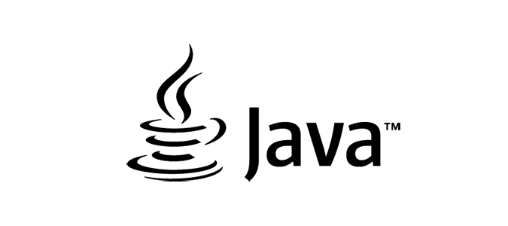


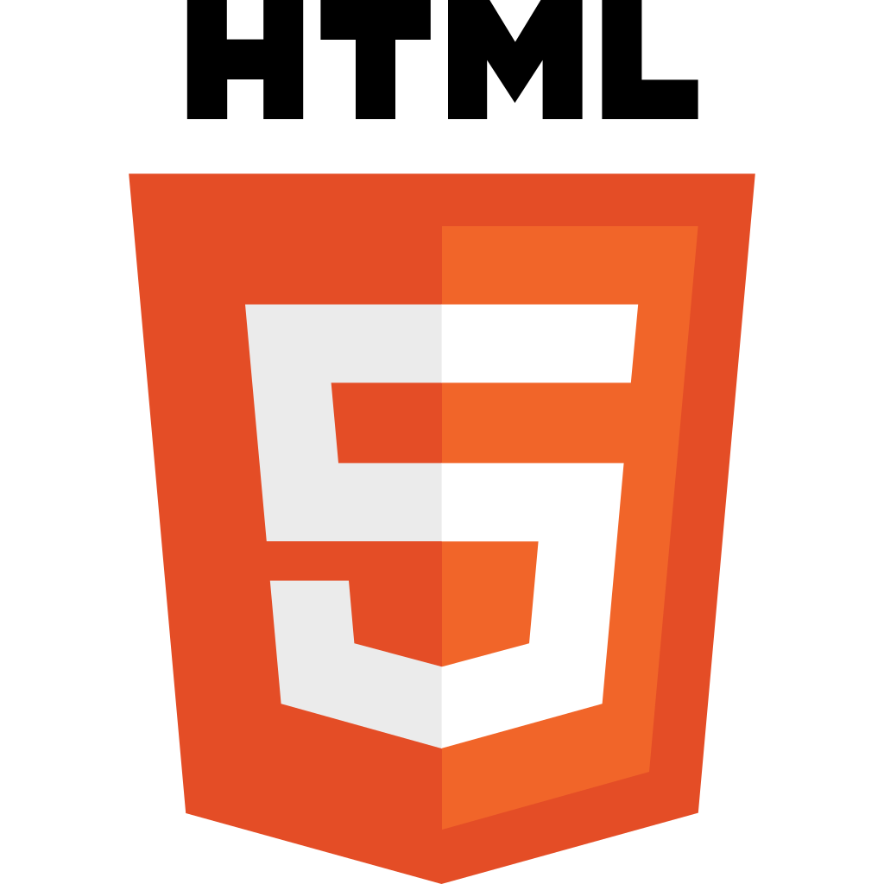
Recursos humanos slide 3
Linguagens de programação
Blog Cristão usando Spring MVC, Spring Security, Thymeleag, Bootstrap e um Cloud Service.
Difícil de encontrar na internet conteúdos relevantes da fé Cristã.
Desenvolver um Blog Cristão.
Fácil acesso a conteúdos relevantes de qualidade e sérios sobre a fé Cristã e sem influências políticas. Materiais como documentos, podcasts, vídeos, informações no geral.
Notes:
Java
Linguagem orientada a objetos, utilizada no Backend.
HTML (HyperText Markup Language)
Linguagem de Marcação de Hipertexto, é utilizada na construção de páginas na Web.
CSS (Cascading Style Sheet)
Linguagem de estilo usada para estilizar elementos escritos em uma linguagem de marcação como HTML.
Javascript
Linguagem de programação interpretada estruturada, de script em alto nível com tipagem dinâmica fraca e multiparadigma.

Slide 8
Recursos humanos slide 10
Obrigado!!

